Slide 1
الصيغة العلمية
اعداد الأستاذة
أسماء السنيدية

Slide 2
أهداف الدرس

Slide 3
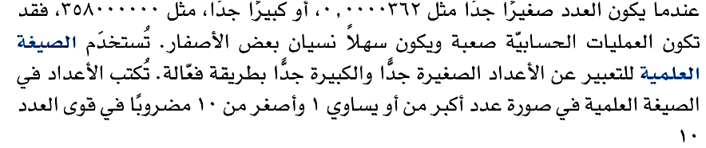

Slide 4
الصيغة العلمية
(الاعداد الكبيرة)

Slide 5

مثال 1
ضعي الاعداد التالية في الصورة العلمية
1) 4200000
2) 10,3

Slide 6
مثال 2
ضعي الاعداد التالية في الصورة الاعتيادية
1) 9,9×10
3
2) 1,05 × 10
7

Slide 7




مثال 3
اوجدي ناتج ما يلي
1)
2)
3)
4)

Slide 8
الصيغة العلمية
(الاعداد الصغيرة)

Slide 9




مثال 1
ضعي الاعداد التالية في الصورة العلمية
1)
2)

Slide 10


مثال 2
ضعي ما يلي في الصورة الاعتيادية

Slide 11

مثال 3
اوجدي ناتج ما يلي

Slide 12



مثال 3
اوجدي ناتج ما يلي

Slide 13
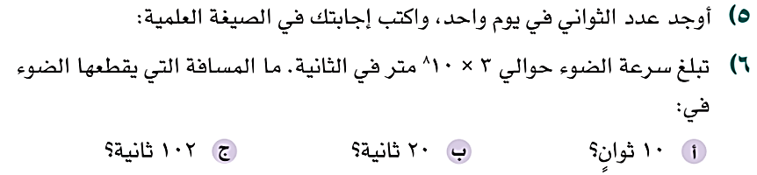

Slide 14

الرياضيات ممتعة

